Slide 1

Sigurnost računala i podataka
Mario Čagalj
Sveučilište u Splitu
11.10.2011.

Slide 2
Pregled računalne sigurnosti
Computer Security: Principles and Practice
by William Stallings and Lawrie Brown
Introduction to Computer Security
by Matt Bishop
Produced by Mario Čagalj

Slide 3
Računalna sigurnost
NIST (National Institute of Standards and Technology) Priručnik računalne sigurnosti
Zaštita dodijeljena automatiziranom informacijskom sustavu u svrhu postizanja primjenjivih ciljeva očuvanja cjelovitosti, raspoloživosti i povjerljivosti resursa informacijskog sustava (uključuje hardware, software, firmware, informacije/podaci i telekomunikaciju).

Slide 4
Ključni koncepti računalne sigurnosti
Računalna sigurnost se temelji na CIA
Confidentiality (hrv. povjerljivost, tajnost)
Integrity (hrv. cjelovitost)
Availability (hrv. dostupnost)
Temeljni sigurnosni ciljevi za podatke i računalne usluge (npr., hardver, softver, podaci, telekomunikacije)
Točno tumačenje tri aspekta ovisi o kontekstu u kojem oni nastaju
Podaci i usluge
Confidentiality
Integrity
Avaliability

Slide 5
Povjerljivost
Odnosi se na skrivanje informacija ili resursa
Samo ovlaštene osobe ili sustavi mogu pristupiti zaštićenim podacima
Također se odnosi i na postojanje podataka/resursa
Ponekad važnija od samih podataka (privatnost)
“Političar optužen za korupciju” važniji je od “političar plaća 1000$ mita da sakrije slučaj “vožnje u pijanom stanju”
Mehanizam kontrole pristupa podržava povjerljivost
Kontrola pristupa putem šifriranja (kriptografija)
Kontrola pristupa putem lozinke i dopuštenja pristupa
Možete li objasniti glavnu razliku između ovo dvoje?

Slide 6
Integritet (1/2)
Integritet se odnosi na pouzdanost (trustworthiness) podataka ili resursa
Integritet podataka: osigurava da se informacije i programi mijenjaju samo u određenom i ovlaštenom načinu
Integritet sustava: osigurava da sustav obavlja svoju namijenjenu funkciju na slobodan način siguran od neovlaštenog manipuliranja
Integritet izvora (authentication): odnosi se na povjerenje u valjanost poruke i / ili izvor poruke
Primjer: Novine objavljuju informacije dobivene iz Bijele Kuće, ali ih pripisuju pogrešnom izvoru. Objavljuju se iste one informacije koje su dobivene (očuvanje integriteta podataka), ali izvor je netočan (netočan integritet izvora).

Slide 7
Integritet (2/2)
Mehanizmi zaštite integriteta spadaju u dvije klase
Preventivni mehanizmi (Prevention mechanisms)
Blokira bilo koji neovlašteni pokušaj promjene podataka ili mijenjanje podataka u neautoriziranom načinu (autentifikacija i kontrola pristupa)
Mehanizmi otkrivanja (Detection mechanisms)
Mehanizmi otkrivanja ne pokušava spriječiti kršenje integriteta; oni jednostavno navode da integritet podataka nije više vjerodostojan (npr., ‘crypto hash’ i MAC funkcije, digitalni potpisi)
Podrazumijeva li povjerljivost integritet (općenito)?

Slide 8
Primjer: Confidentiality vs. Integrity
Šifriranje (Encrypt ) poruke (sa DES-om u ECB modu):
“Bob’s salary is $25000--Tom’s salary is $15000.”
Rezultirajući ciphertext (hex encoding):
ED D8 87 15 73 A6 58 50 44 9E 95 11 B8 5B B8 33 58 6F 20 82 AA 83 F7 5E ED FD B0 2A C5 4B E3 2E 44 9E 95 11 B8 5B B8 33 7C 09 8C 04 DF 04 A9 E6
Napadač ima pristup prema ‘ciphertextu’
No, ne sadržava enkripcijski ključ, tako da ne može pročitati poruku
Svejedno, on može mijenjati ciphertext
ED FD B0 2A C5 4B E3 2E 44 9E 95 11 B8 5B B8 33 58 6F 20 82 AA 83 F7 5E ED D8 87 15 73 A6 58 50 44 9E 95 11 B8 5B B8 33 7C 09 8C 04 DF 04 A9 E6
Ovlaštena osoba (koja drži enkripcijski ključ) dekriptira
“Tom’s salary is $25000--Bob’s salary is $15000.”
Da li je poruka pouzdana(očuvana povjerljivost)?

Slide 9
Dostupnost
Dostupnost se odnosi na sposobnost korištenja informacije ili željenog resursa
Nedostupnost sustava je barem jednako loša kao da ne postoji nikakav sustav
Aspekt raspoloživosti koji je relevantan za sigurnost jest činjenica da netko namjerno može onemogućiti pristup podacima ili uslugama, čineći ih nedostupnima
Denial-of-Service (DoS) napadi su pokušaji da blokiranja dostupnosti
Pri dizajniranju / projektiranju novih sustava, ovaj aspekt je često zanemaren - vrlo loša praksa

Slide 10

Primjer: SYN Flooding DoS Attack
TCP 3-way handshake
SYN flooding
Client
Server
Client
Server
SYN=1
Wait
SYN=2
SeqC=3000, SYN=1
SYN=3
Store data
SYN=4
SeqS=5000, SYN=1,
AckS=3001, ACK=1
SYN=1, ACK=1
Store data
SYN=2, ACK=2
Wait until
timeout
SYN=3, ACK=3
SeqC=3001,
AckC=5001, ACK=1
SYN=4, ACK=4
Wait until
timeout
TCP connection
established
time
time
Backlog queue fills up with
half-open connections.

Slide 11
Sigurnosna terminologija(RFC 2828)
Sistemski resursi(sredstva koje se štite)
Hardver, softver, podaci, komunikacija objekata i mreže
Ranjivost (Vulnerability)
Nedostatak ili slabost u dizajnu, implementaciji ili radu sustava koja se može iskoristiti za kršenje sigurnosne politike
Sigurnosna politika (Security policy)
Skup pravila koja navode što je dopušteno, a što nije
Protivnik (Adversary)
Subjekt koji napada ili prijeti sustavu
Napad (Attack)
Napad na sigurnost sustava od strane inteligentne strane
Prijetnja (Threat)
Potencijalno narušavanje sigurnosti (potencijalno iskorištava ranjivost)
Rizik
Očekivani gubitak izražen kao vjerojatnost da će određena prijetnja iskoristiti određenu ranjivost s određenim gubitkom
Protumjera (Countermeasure)
Akcija koja smanjuje prijetnju, ranjivost ili napad

Slide 12
Odnosi među uvjetima sigurnosti
value
owners
wish to minimize
impose
to reduce
countermeasurs
that may poses
vulnerabilities
may be aware of
leading to
adversary
give rise to
risk
that increase
to
threats
assets
to
wish to abuse and/or may damage

Slide 13
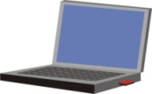
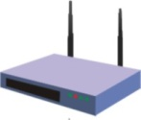
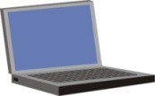
Ranjivosti i napadi
Slabosti sustava resursa (imovine)
Može biti oštećen (gubitak integriteta)
Postati propustan (gubitak povjerljivosti)
Postati nedostupan (gubitak dostupnosti)
Napadi su prijetnje koje se obavljaju i mogu biti :
Pasivne (wiretapping, snooping)
Aktivne (Man-in-the-Middle, Man-in-the-Browser)
Unutrašnje (Insider)
Vanjske (Outsider)
Korisnik1
MITM napadač
Korisnik 2

Slide 14
Primjer: ARP Spoofing Threat (1/2)
Zamaskiranost ili napad podvale (Masquerading or spoofing attack)
ARP (Address Resolution Protocol) spoofing
ARP mapira IP adresu u MAC adresu
08:00:20:03:F6:42
00:00:C0:C2:9B:26
.1
.2
.3
.4
.5
140.252.13
arp req | target IP: 140.252.13.5 | target eth: ?
08:00:20:03:F6:42
00:00:C0:C2:9B:26
.1
.2
.3
.4
.5
140.252.13
arp rep | sender IP: 140.252.13.5 | sender eth: 00:00:C0:C2:9B:26

Slide 15
Primjer: ARP Spoofing Attack (2/2)
Drugi uređaj šalje neželjene ARP odgovore
08:00:20:03:F6:42
00:00:C0:C2:9B:26
.1
.2
.3
.4
.5
140.252.13
arp req | target IP: 140.252.13.5 | target eth: ?
08:00:20:03:F6:42
00:34:CD:C2:9F:A0
00:00:C0:C2:9B:26
.1
.2
.3
.4
.5
140.252.13
arp rep | sender IP: 140.252.13.5 | sender eth: 00:34:CD:C2:9F:A0

Slide 16
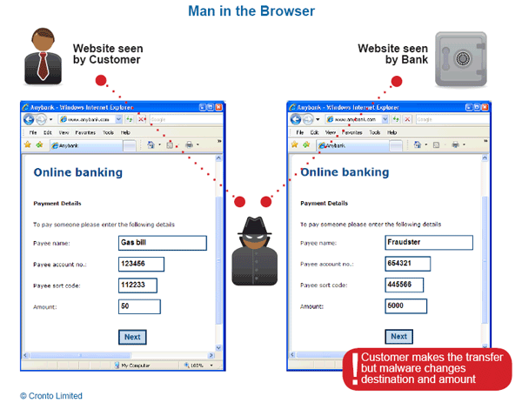
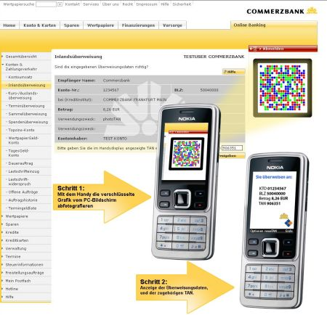
Primjer: Man-in-the-Browser (MitB)
MitB je trojanski konj koji zarazi web preglednik i ima sposobnost mijenjanja stranice, sadržaja ili umetanje dodatnih transakcija
SSL/PKI i/ili dva ili tri faktora autentičnosti ne pomažu
Jedini način protumjere na MitB napade je korištenje provjere transakcije
Out-of-Band channel

Slide 17
Prijetnje i napadi
Neovlašteno objavljivanje – prijetnja na povjerljivost
Izloženost, presretanje, zaključci, provale
Deception – prijetnja integritetu sustava i podataka
Zamaskiranje, falsificiranje, nepriznavanje
Disruption – prijetnja dostupnosti ili cjelovitosti sustava
Onesposobljavanje (napad na dostupnost sustava), korupcija (integritet sustava), prepreke (smetnje u komunikaciji)
Usurpation – prijetnja za integritet sustava
Misappropriation (krađe usluga, tj. korištenje drugih uređaja za obavljanje DDoS), misuse (sigurnosne funkcije onemogućene od strane štetne logike ili hakera)

Slide 18
Opseg Računalne sigurnosti
“Asset” kategorije: hardver, softver, podaci i komunikacijske mreže
Computer System
Computer System
4. Sensitive files must be secured (file security)
Data
3. Data must be securely transmitted through networks (network security)
Data
1. Access to the data must be controlled (protection)
Users’ processes
Users’ processes
Guard
Guard
2. Access to the computer facility must be controlled (user authentication )
Users making requests

Slide 19
Računalna sredstva i neke prijetnje
 | Avaliability | Confidentiality | Integrity
Hardware | Equipment is stolen or disabled, thus denying service.
Software | Programs are deleted, denaying access to users. | An unauthorized copy of software is made. | A working program is modified to cause it to fail or to cause it to do some unintended task.
Data | Files are deleted, denying access to users. | An unauthorized read of data is performed. An analysis of statistical data reveals underlaying data. | Existing files are modified or new files are fabricated.
Communication Lines | Messages are destroyed or deleted. | Messages are read. Traffic patterns are observed. | Messages are modified, destroyed, reordered, duplicated. False messages are injected.

Slide 20
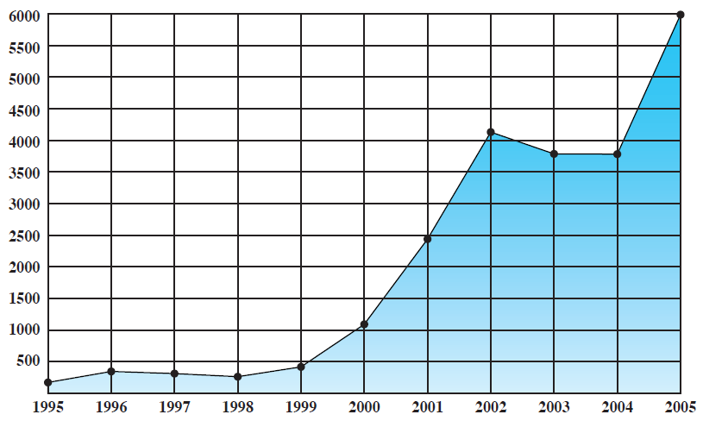
Trendovi računalne sigurnosti (1/4)
CERT (Computer Emergency Response Team) izvješće - Internet povezanih ranjivosti (propusti u operacijskim sustavima, usmjerivači, mrežni uređaji)

Slide 21
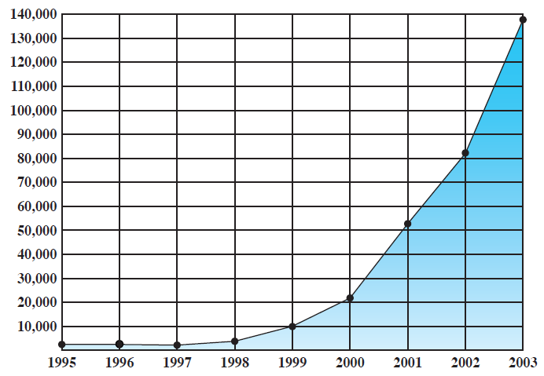
Trendovi računalne sigurnosti (2/4)
Prijavljeni incidenti (incident: skupina napada koji se mogu razlikovati od drugih napada zbog posebnosti napadača, napada, ciljeva, mjesta i vremena)

Slide 22
Trendovi računalne sigurnosti (3/4)
By Tim Shimeall, ©CMU
Auto Coordinated
Cross site scripting
Tools
“stealth” / advanced scanning techniques
High
packet spoofing
denial of service
Staged
sniffers
distributed
attack tools
Intruder
Knowledge
sweepers
www attacks
automated probes/scans
GUI
back doors
disabling audits
network mgmt. diagnostics
hijacking
sessions
burglaries
Attack
Sophistication
exploiting known vulnerabilities
password cracking
self-replicating code
Intruders
Low
password guessing
1980
1985
1990
1995
2000

Slide 23
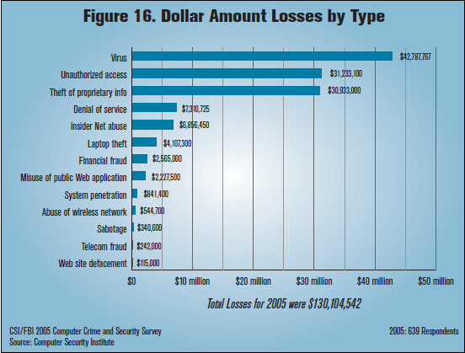
CSI/FBI 2005 Računalni zločin i anketa sigurnosti

Slide 24
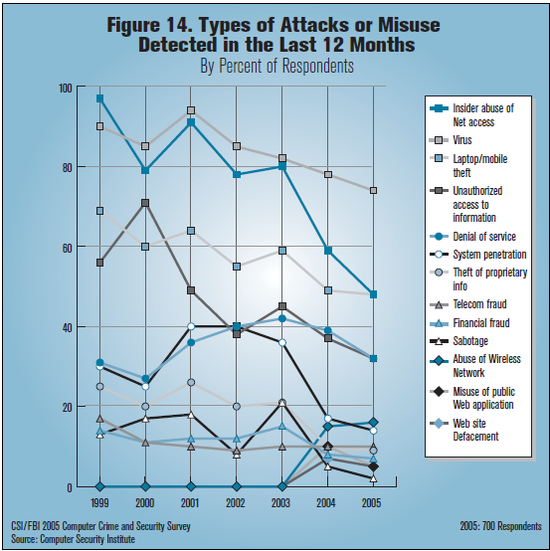
CSI/FBI 2005 Računalni zločin i anketa sigurnosti

Slide 25
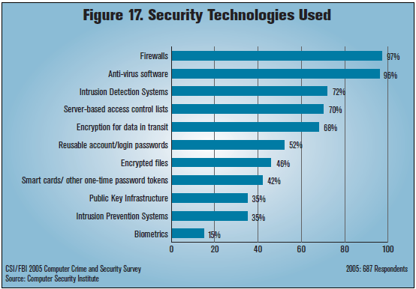
CSI/FBI 2005 Računalni zločin i anketa sigurnosti

Slide 26
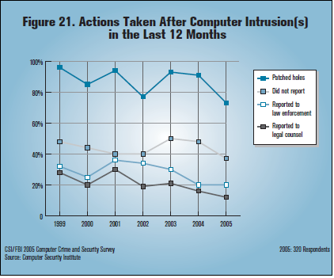
CSI/FBI 2005 Računalni zločin i anketa sigurnosti

Slide 27
Strategije računalne sigurnosti
Obuhvaća tri aspekta
Specifikacija/politika: Što bi sigurnost sustava trebala činiti?
Vrijednosti sredstava trebaju biti zaštićene
Ranjivost sustava
Potencijalne prijetnje i vjerojatnost napada
Također je važno:
Jednostavnost korištenja u odnosu na sigurnost
Troškovi osiguranja u odnosu na cijenu neuspjeha i oporavak
Provedbe/mehanizmi: Kako to učiniti?
Sprječavanje, otkrivanje, odgovor, oporavak
Ispravnost/jamstvo: Radi li uopće sigurnost?
Jamstvo – stupanj povjerenja da sustav ima sigurnosne mjere kakve smo zamislili
Testiranje

Slide 28
Završne riječi - rezime
Računalna sigurnost pokušava osigurati povjerljivost, integritet i dostupnost sredstava računalnog sustava
Četiri važna načela
Najlakši prodor – razmatra odjednom sve aspekte sustava
Pravovremenost – sustav mora biti zaštićen protiv probojnosti onoliko dugo koliko proboj donosi neku korist onome tko ga vrši
Efektivnost – mogućnost i korištenje kontrola zaštite
Načelo najslabije karike – sigurnost je jaka koliko je jaka i najslabija točka
Protumjere (kontrole) se mogu primijeniti na razini podataka, programa, sustava, hardvera, komunikacijske veze, okoline i osoblja
Ponekad je potrebno nekoliko kontrola za pokrivanje jedne ranjivosti

